Slide 1
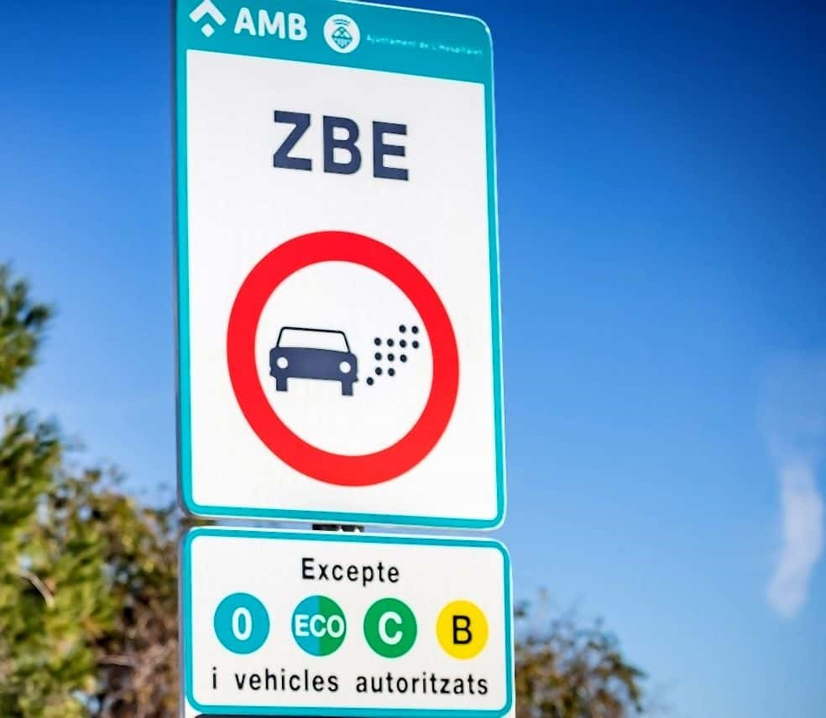
Guía técnica para la implementación de zonas de bajas emisiones
Junio de 2021

Slide 2
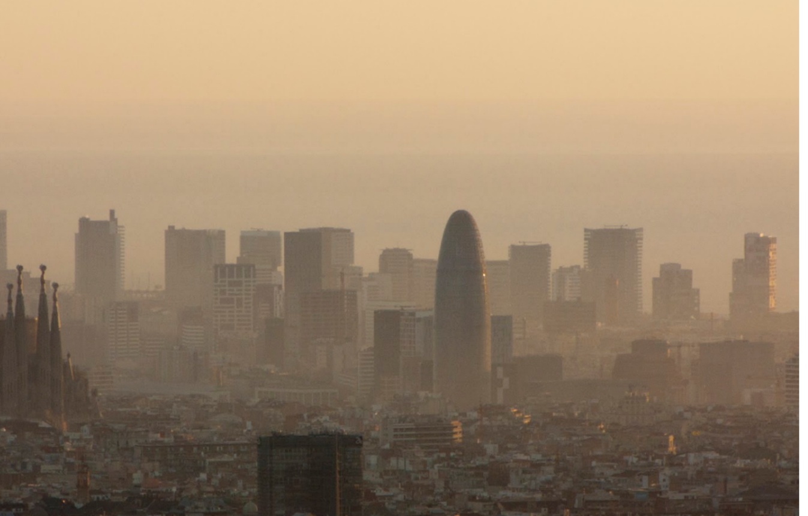
Introducción
La nueva Ley de Cambio Climático y Transición Energética va a obligar a las ciudades españolas de más de 50.000 habitantes a establecer Zonas de Bajas Emisiones urbanas, para la mejora de la calidad del aire y conseguir un ambiente más saludable para la ciudadanía de estas 148 áreas urbanas.
La escasa implementación de ZBE en España, junto con un calendario exigente -que obliga a estas a ciudades a implementar planes contra la contaminación urbana antes del año 2023-, supone un gran reto.
La Comisión de Transportes, Movilidad Sostenible y Seguridad Vial de la FEMP en colaboración con el Área Metropolitana de Barcelona (AMB) ha elaborado una guía técnica para que sea de ayuda en el cumplimiento de esta obligación.
La guía se ha basado a partir de la experiencia real del AMB, que en conjunto con los ayuntamientos de Barcelona, Hospitalet de Llobregat, Sant Adrià del Besòs, Esplugues de Llobregat y Cornellà de Llobregat, ha implantado la ZBE-Rondas de Barcelona. Con una superficie aproximada de 100km² y 2 millones de residentes es la más grande del Sur de Europa.

Slide 3
Justificación
Comunicado “A call for smarter urban vehicle access regulations”. Comisión Europea
Directiva 2008/50/CE del Parlamento Europeo y del Consejo, de 21 de mayo de 2008, relativa a la calidad del medio ambiente y a una atmósfera más limpia en Europa.
Acuerdo de París de 2015
Declaración de la Asamblea General de las Naciones Unidas de 25 de septiembre de 2015, por la que se adopta la Agenda 2030 para el desarrollo sostenible.
Plan de choque de movilidad sostenible, segura y conectada en entornos urbanos y metropolitanos” del Plan de Recuperación, Transformación y Resiliencia de España.
Borrador del Plan Nacional Integrado de Energía y Clima (2021-2030).
Ley de Cambio Climático y Transición Energética.
La Agencia Europea de Medio Ambiente ha cifrado en 38.500 muertes prematuras cada año en todo el estado debidas a la contaminación.
La movilidad ya es el principal generador de gases de efecto invernadero.
El escenario de pandemia presiona, de nuevo al sistema de movilidad de nuestras ciudades por la desconfianza hacia el transporte público y el crecimiento del comercio electrónico.
Deben redoblarse los esfuerzos para iniciar la transición hacia un modelo de movilidad más sostenible, que será una de las principales palancas de transformación social y económica.

Slide 4
Contenido básico de la guía
¿Qué es una zona de bajas emisiones?
Ámbito de aplicación y etapas de implementación
Instrumentos jurídicos de soporte
Señalización, plataforma de control y seguimiento
Participación, atención ciudadana, comunicación y sensibilización
Medidas complementarias para una alternativa sostenible de movilidad
Una visión de futuro de las ZBE

Slide 5
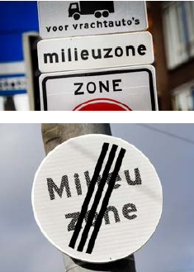
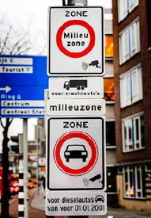
¿Que es una ZBE?
Área delimitada por una Administración que, en ejercicio de sus competencias, restringe progresivamente el acceso, la circulación y el estacionamiento de vehículos para mejorar la calidad del aire y mitigar las emisiones de gases de efecto invernadero.
https://urbanaccessregulations.eu/
Más de doscientas ciudades europeas de diez países, como Londres, Berlín o París, han implementado estas zonas.

Slide 6
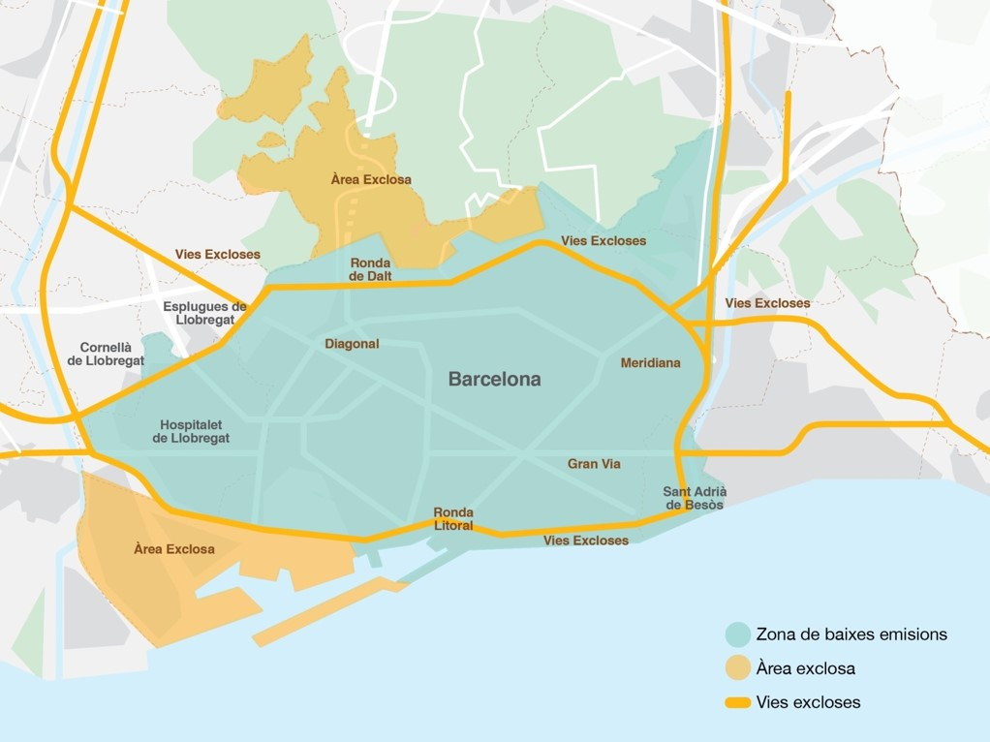
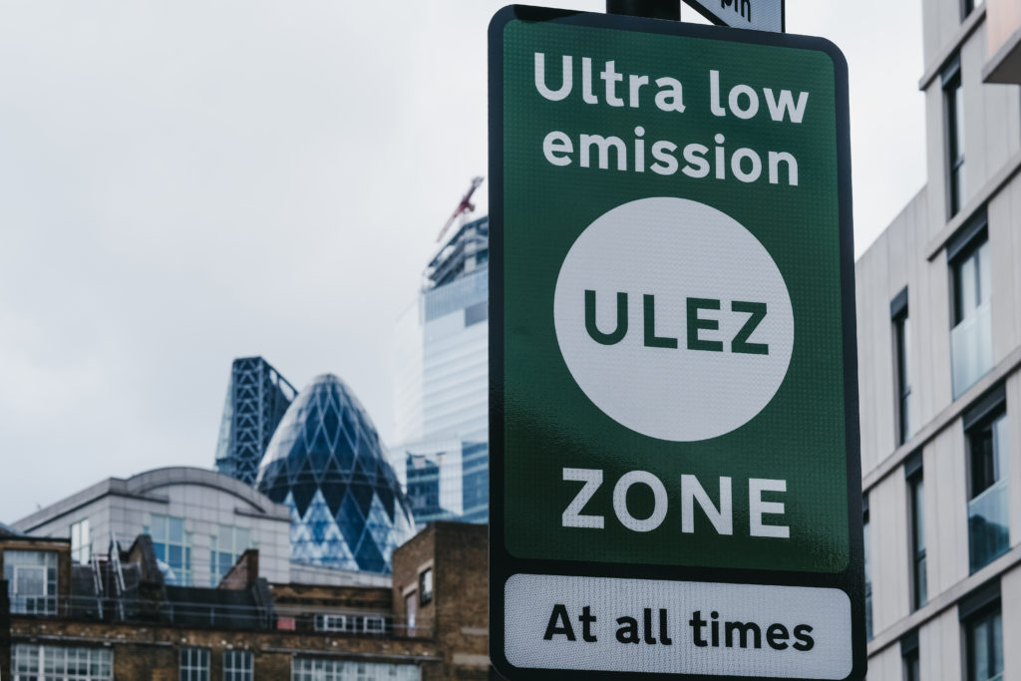
Ámbito de aplicación y etapas de implementación
Ámbito de aplicación
La restricción de circulación, se entiende como una condición necesaria para recuperar espacio público ciudadano y alcanzar objetivos relacionados con la movilidad saludable, equitativa y sostenible en ámbitos como los centros urbanos, zonas sensibles o puntos de concentración de población vulnerable.
Toda la ciudad o toda el área metropolitana
Se recomienda establecer la mayor área posible, con la posibilidad de excluir polígonos industriales. El esquema de restricciones, inicialmente, se circunscribe a vehículos sin distintivo ambiental sin ningún tipo de exención para residentes.
Ámbitos urbanos reducidos
Cascos antiguos, zonas centrales o entornos sensibles: escuelas, residencias, hospitales...)
Deben presentar criterios de circulación más restrictivos, permitiendo únicamente la circulación a vehículos distintivo 0 (eléctricos e híbridos enchufables).

Slide 7
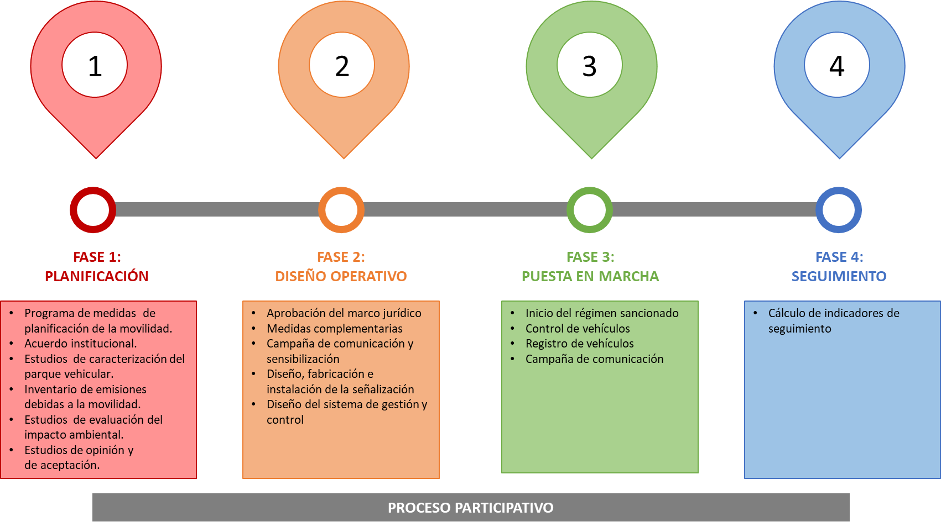
Ámbito de aplicación y etapas de implementación
Ámbito de aplicación y etapas de implementación
Etapas de implementación

Slide 8
Instrumentos jurídicos de soporte
Etiquetaje de vehículos según su potencial contaminante, DGT
(Orden PCI/810/2018, de 27 de julio)
Ordenanza municipal reguladora
Además del objeto de regulación, la finalidad, el ámbito de aplicación, la ordenanza contiene:
Regulación de las medidas de intervención administrativa:
Vehículos con restricciones
Días y horario de la restricción de circulación
Autorizaciones y exenciones
Sistema de control del cumplimiento y efectos en la calidad del aire
Régimen sancionador la fecha de inicio de los efectos del capítulo cuatro.
El sistema de etiquetaje estatal, empleado también en Alemania y Francia, supone una base de partida muy necesaria. Beneficios:
Elevado grado de conocimiento por parte de la población.
Armonización de las restricciones.
Sistema legalmente establecido (seguridad jurídica).
Técnicamente robusto.

Slide 9
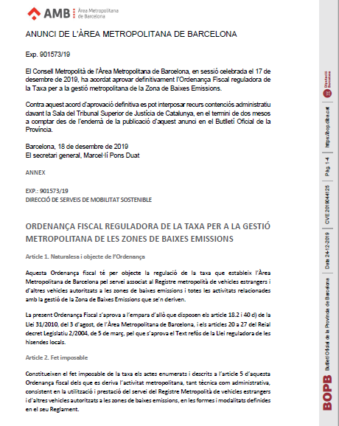
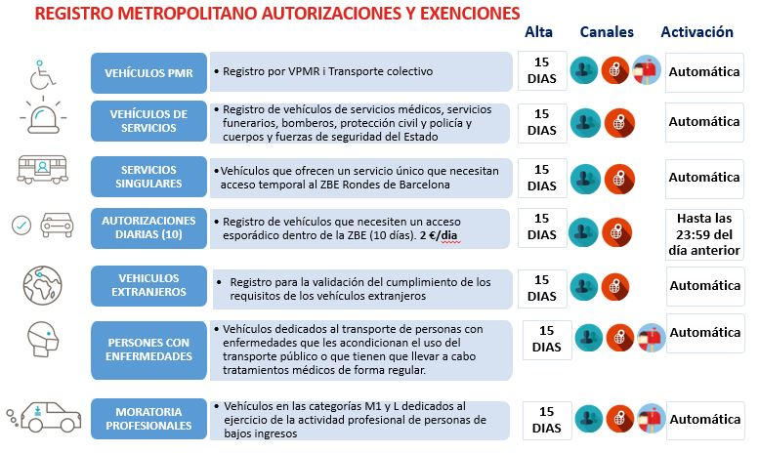
Instrumentos jurídicos de soporte
Reglamento del registro de
vehículos autorizados y extranjeros
Ordenanza fiscal reguladora
de la tasa para la gestión de las zonas
de bajas emisiones
Necesario para hacer efectivas las restricciones de circulación y la automatización del control de los vehículos.
Permite regular las tasas establecidas por el servicio asociado al registro de vehículos extranjeros y de los vehículos autorizados, así como las autorizaciones esporádicas.

Slide 10
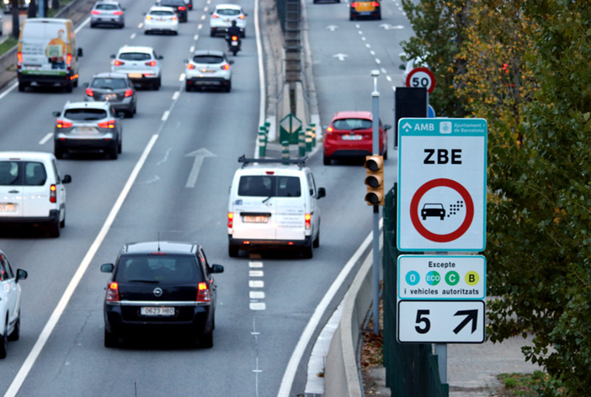
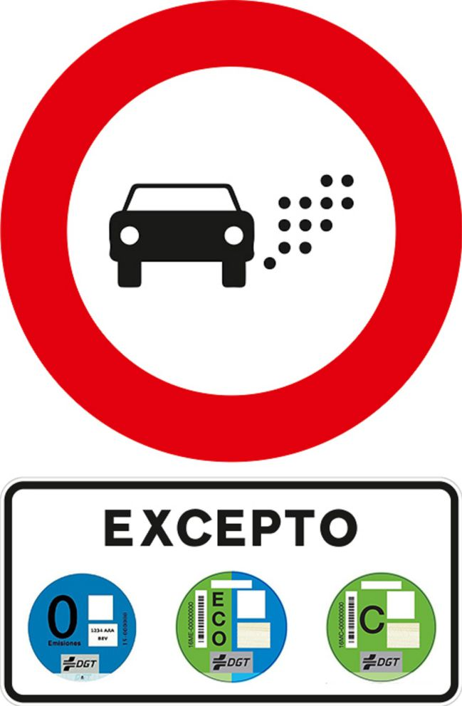
Señalización, plataforma de control y seguimiento
Señalización
El AMB ha establecido un modelo común a todas las ZBE con la vocación de extensión y adaptación a todas las ciudades estatales.
Se ha procedido a instalar señales físicas en todo el perímetro de acceso. Estas señales se han complementado con señalización de aproximación: señalización vertical convencional y señalización mediante paneles lumínicos variables.
NUEVA INSTRUCCIÓN TECNICA DGT

Slide 11
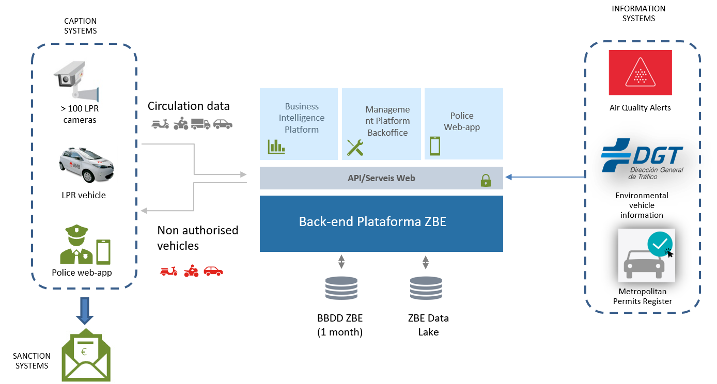
Señalización, plataforma de control y seguimiento
Cámaras de control y plataforma de gestión
El control del cumplimiento de las restricciones requiere la creación de sistemas para detectar vehículos no autorizados a circular y poder sancionarlos.
Es imprescindible que los sistemas de control sean lo más automatizados posible.
Sistemas de captura
Sistema de gestión
Sistemas de información

Slide 12
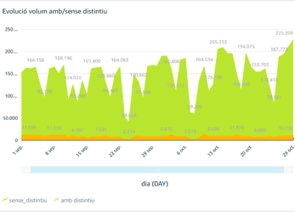
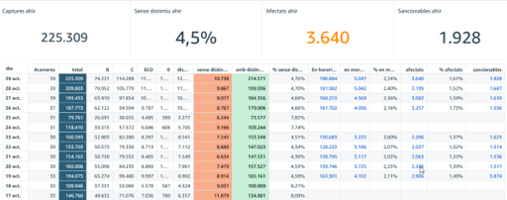
Señalización, plataforma de control y seguimiento
Seguimiento
Con el objetivo de realizar una monitorización tanto de la debida implementación de la ZBE, así como del efecto en la calidad del aire, se proponen indicadores que ayuden a conocer los elementos que a continuación se recogen.
Es relevante destinar recursos económicos suficientes para poder obtener los indicadores y analizar los datos de manera ágil y rápida.
Evolución de la calidad del aire en las estaciones de tráfico
Evolución de la exposición de la población a la contaminación atmosférica.
Evolución de las solicitudes al Registro de autorizaciones.
Evolución de los parámetros básicos de la movilidad.
Evolución de la circulación de los vehículos más contaminantes.
Evolución de la circulación de los vehículos sancionables (moratorias y horario).
Evolución de parque censado por tipología de combustible y antigüedad.

Slide 13
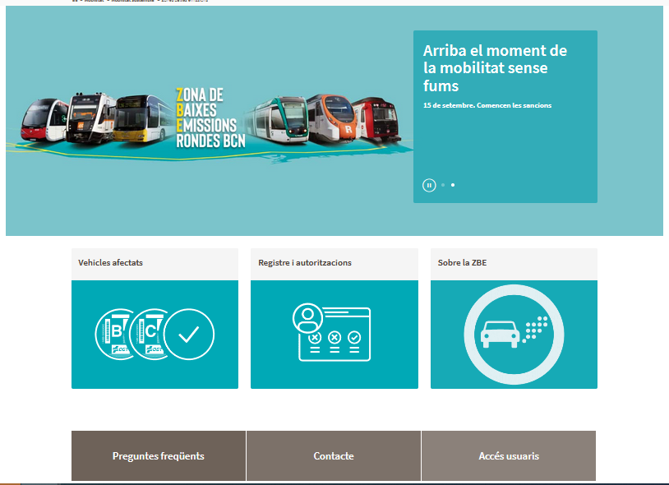
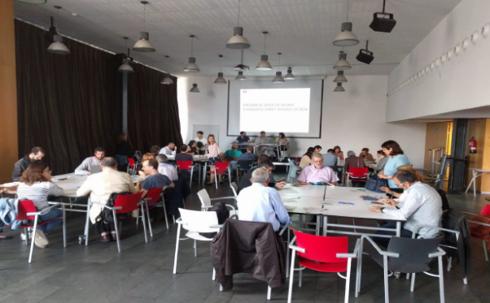
Participación, atención ciudadana, comunicación y sensibilización
Participación y atención ciudadana
Participación
Atención ciudadana
Informar y difundir información sobre las políticas de movilidad sostenible y saludable.
Recoger las consideraciones sobre la propuesta de ordenanza municipal sobre la ZBE.
Abrir el proceso de participación para incorporar nuevas voces que den pluralidad y diversidad en el debate.
Un buen servicio de atención a la ciudadanía es clave para la aceptación de la medida y para el buen funcionamiento del Registro de vehículos. Se recomienda desarrollar diversos canales de comunicación y atención a la ciudadanía de forma digital, telefónica y presencial.

Slide 14
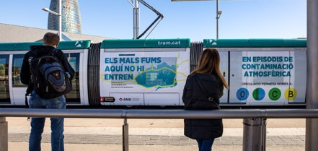
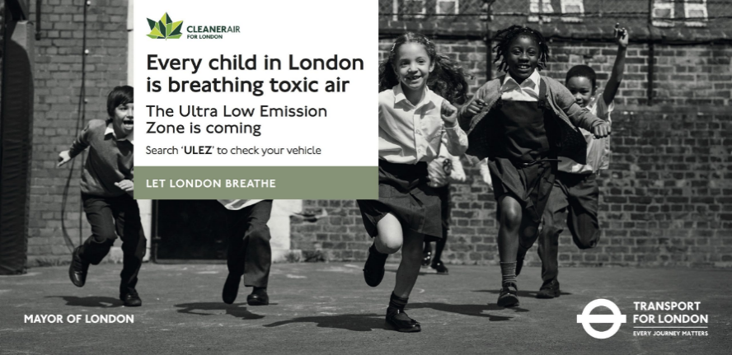
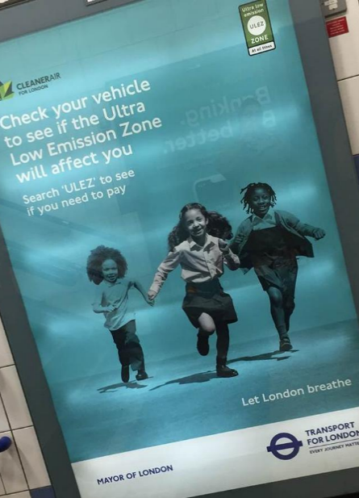
Participación, atención ciudadana, comunicación y sensibilización
Comunicación y sensibilización
La comunicación es un pilar básico en la implementación y puesta en funcionamiento de una ZBE. Los elementos clave son:
Liderazgo de la administración promotora, con la máxima coordinación entre administraciones implicadas.
Única campaña, desarrollada y firmada por todas las administraciones implicadas.
Campaña por fases con objetivos, retos y mensajes claros en cada una de ellas.
Objetivos y estrategia de medios ambiciosos, consiguiendo amplias coberturas (+90%) sin llegar a saturar.
Conocer la opinión del ciudadano, su nivel de implicación y capacidad de apuntarse al cambio.
Además de la campaña de comunicación externa, se considera apropiado establecer mecanismos de formación y sensibilización internos.
También se aconseja realizar sesiones pedagógicas con asociaciones de vecinos y entidades.
Notes:
Encuesta CIEMAT
Un 70% de los encuestados considera que la introducción de la ZBE mejorará la salud de los ciudadanos.
Más de 6 de cada 10 encuestados (64%) considera aceptable la introducción de la zona de bajas emisiones de Barcelona.
La mayoría (80%) valora la ZBE como una medida positiva.
Más de la mitad de los participantes (53%) cree que se trata de una medida justa. Los datos del estudio muestran niveles de aceptación similares a los hallados en estudios recientes en diversas ciudades europeas
Ultima encuesta Ómnibus a la AMB:
El 95% de los encuestados indica que la Contaminación es un problema importante.
El 93% de la población conoce la ZBE.
Casi el 70% valora favorablemente la ZBE.

Slide 15
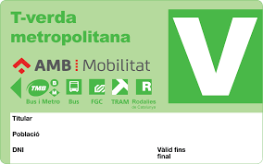
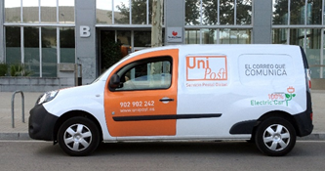
Medidas complementarias
Se recomienda que la ZBE forme parte de un instrumento de planificación de la movilidad ya sea a escala municipal, regional o metropolitana, por lo que la ZBE debe formar parte de un conjunto de medidas orientadas hacia una transición de la movilidad.
No obstante, es importante establecer medidas compensatorias para las personas afectadas por las restricciones de circulación.
Transporte público gratuito en caso
de dar de baja y desaguazar un vehículo
sin etiqueta ambiental
Ayudas para la renovación de flotas
El AMB creó un título gratuito durante 3 años para los residentes en ámbito metropolitano que decidan dar de baja y desguazar el vehículo sin etiqueta ambiental.
El AMB estableció una subvención para la compra de vehículos de bajas emisiones dedicada al transporte y la distribución urbana de mercancías.

Slide 16
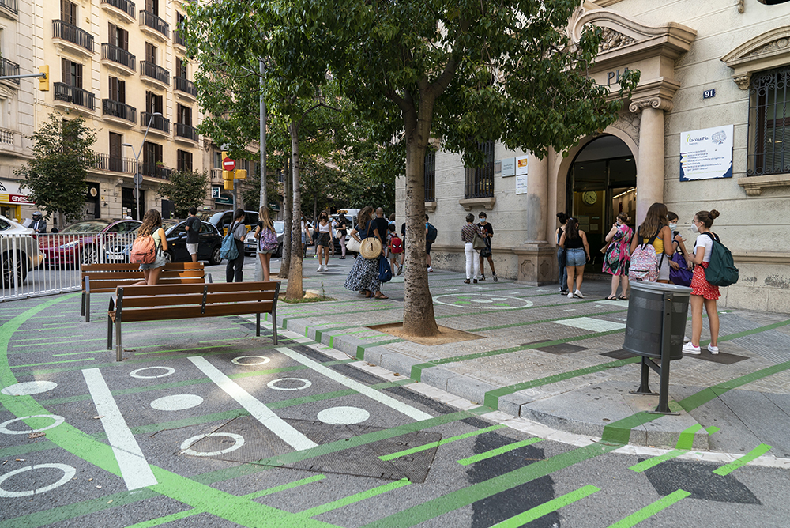
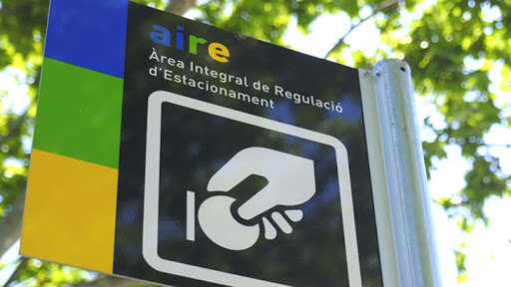
Medidas complementarias
En las ZBE localizadas en ámbitos reducidos, además de la limitación de circulación, se deben implementar las siguientes medidas:
El transporte de las mercaderías de último quilómetro se llevará a cabo preferentemente mediante vehículos de bajas emisiones, bicicletas eléctricas, bicicletas o a pie.
Limitación progresiva del estacionamiento de vehículos en superficie.
Regulación y tarificación del estacionamiento, a poder ser mediante una estrategia que tarifaria que considere tanto el estacionamiento en calzada como fuera de la calzada.
Limitación progresiva de la circulación de vehículos motorizados mediante la implementación de islas ambientales o zonas libres de circulación donde solo se permita la movilidad en transporte público, en bicicleta, vehículos de movilidad personal y la movilidad peatonal. Esta acción requiere intervenciones de mejora y reforma urbana.

Slide 17
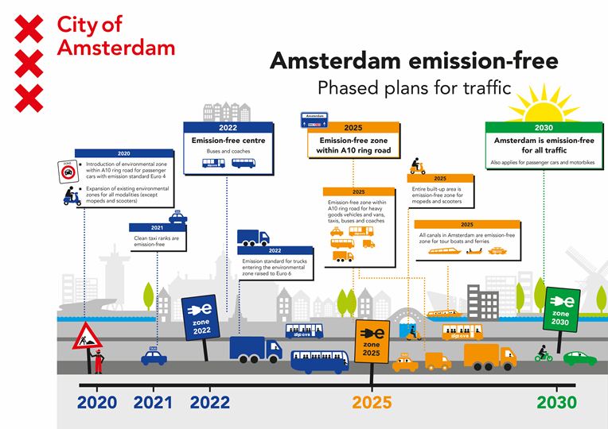
Visión de futuro de las ZBE
Las ZBE se deben integrar en el marco de las políticas de movilidad sostenible de los municipios, de las áreas metropolitanas y de las regiones.
Las políticas urbanas de movilidad deben estar acompañadas por medidas estatales o europeas que vayan en la misma dirección siendo en consecuencia, complementarias y necesarias:
Marco de referencia para el ámbito local
Apoyo económico
Escenarios de limitación temporal del vehículo de combustión
En este contexto, es esencial desarrollar una Agenda ZBE, que estreche progresivamente las restricciones de circulación y eviten incertidumbre entre la ciudadanía y esta pueda anticiparse al cambio.
La Mayor's Transport Strategy 2018 de Londres establece un calendario de restricciones hasta el año 2050. Por su parte, ciudades como Ámsterdam o Bruselas están también siguiendo esta estrategia diseñando restricciones a medio o a largo plazo.

Slide 18
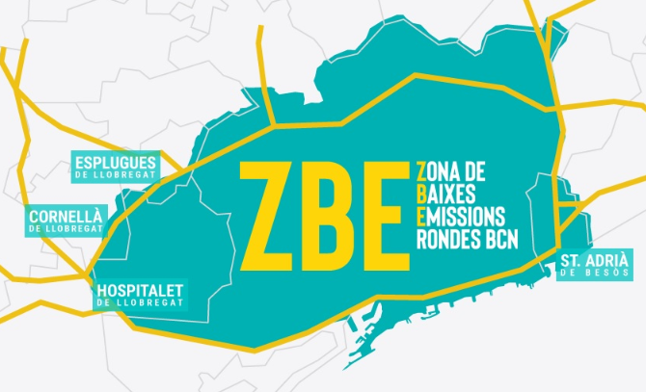
GRACIAS

